Slide 1
Фонд развития моногородов
Истории успехов наших партнеров

Slide 2
Основные финансовые меры поддержки Фонда
02
Софинансирование расходов на строительство / реконструкцию объектов инфраструктуры для инвестиционных проектов
Соглашение с Субъектом РФ
Содействие в подготовке и участие
в реализации инвестиционных проектов
Соглашение с Инициатором проекта
Обязательные условия:
Реализация проекта в границах моногорода
Создание новых рабочих мест
Отсутствие зависимости от градообразующего предприятия

Slide 3
Основные финансовые меры поддержки Фонда
03
29 соглашений
7 договоров займа
Безвозмездно до 95 % от стоимости объектов инфраструктуры бюджету субъекта Российской Федерации
Срок до 8 лет
Ставка 5 % годовых
Сумма - от 100 до 1000 млн руб.
Собственные средства - не менее 15%
Участие Фонда в проекте - не более 40 %
Вхождение в капитал - не более 49 %
Наличие обеспечения
в целях реализации инвестиционных проектов
средства Фонда могут быть направлены
только на капитальные вложения
1 593 млн руб.
Усть-Катав
21 млн руб.
Котовск

Slide 4
Возможности для инвестора
04
Стоимость
инвестиционного проекта
Строительство / реконструкция объектов инфраструктуры
за счет Фонда и субъекта РФ
Удешевление проекта
на 10-20 %
Участие Фонда в финансировании инвестиционного проекта
до 40 %
На льготных условиях
+ источники льготного финансирования
+ субсидирование затрат
+ содействие в продвижении
+ льготы по налогам и взносам
Использование иных инструментов поддержки

Slide 5
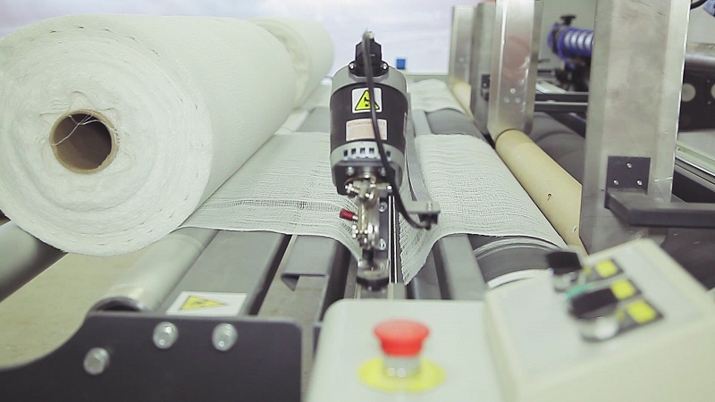
Наволоки. Ивановская область
05
Производство перевязочных материалов
Инфраструктура: очистные сооружения,
внутриплощадочные автодороги
252 млн руб.
экономия по проекту 25%
Займ 250 млн руб.
Инструменты РЭЦ
Резидент ТОСЭР
к 2020 году
850 ед.
732
млн руб.

Slide 6
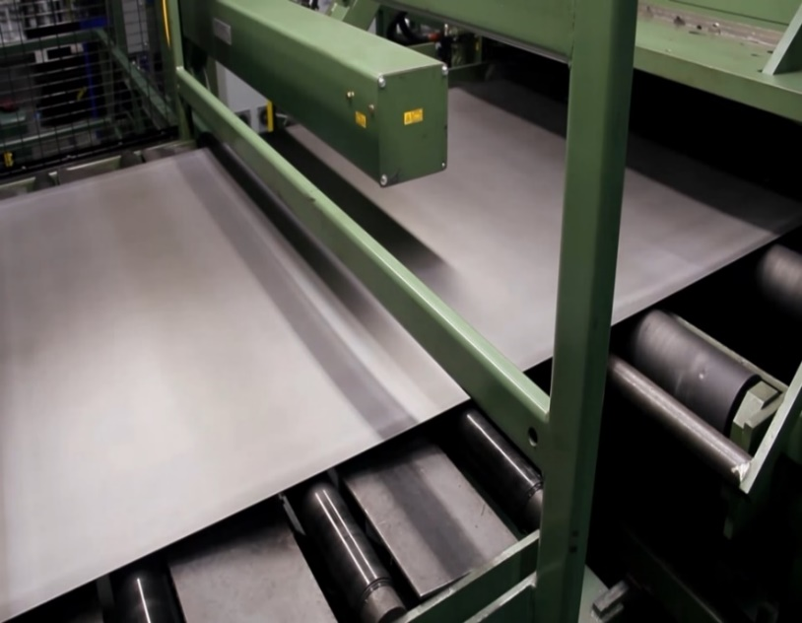
Набережные Челны. Республика Татарстан
06
Сервисный металлоцентр по услуге EPS–очистки горячекатанного металлопроката
Займ 228 млн руб.
Гарантия - 50% суммы
займа Фонда
Часть финансирования. Гарантия в адрес Фонда
Поручительство в адрес Банка
к 2020 году:
131 ед.
520
млн руб.

Slide 7
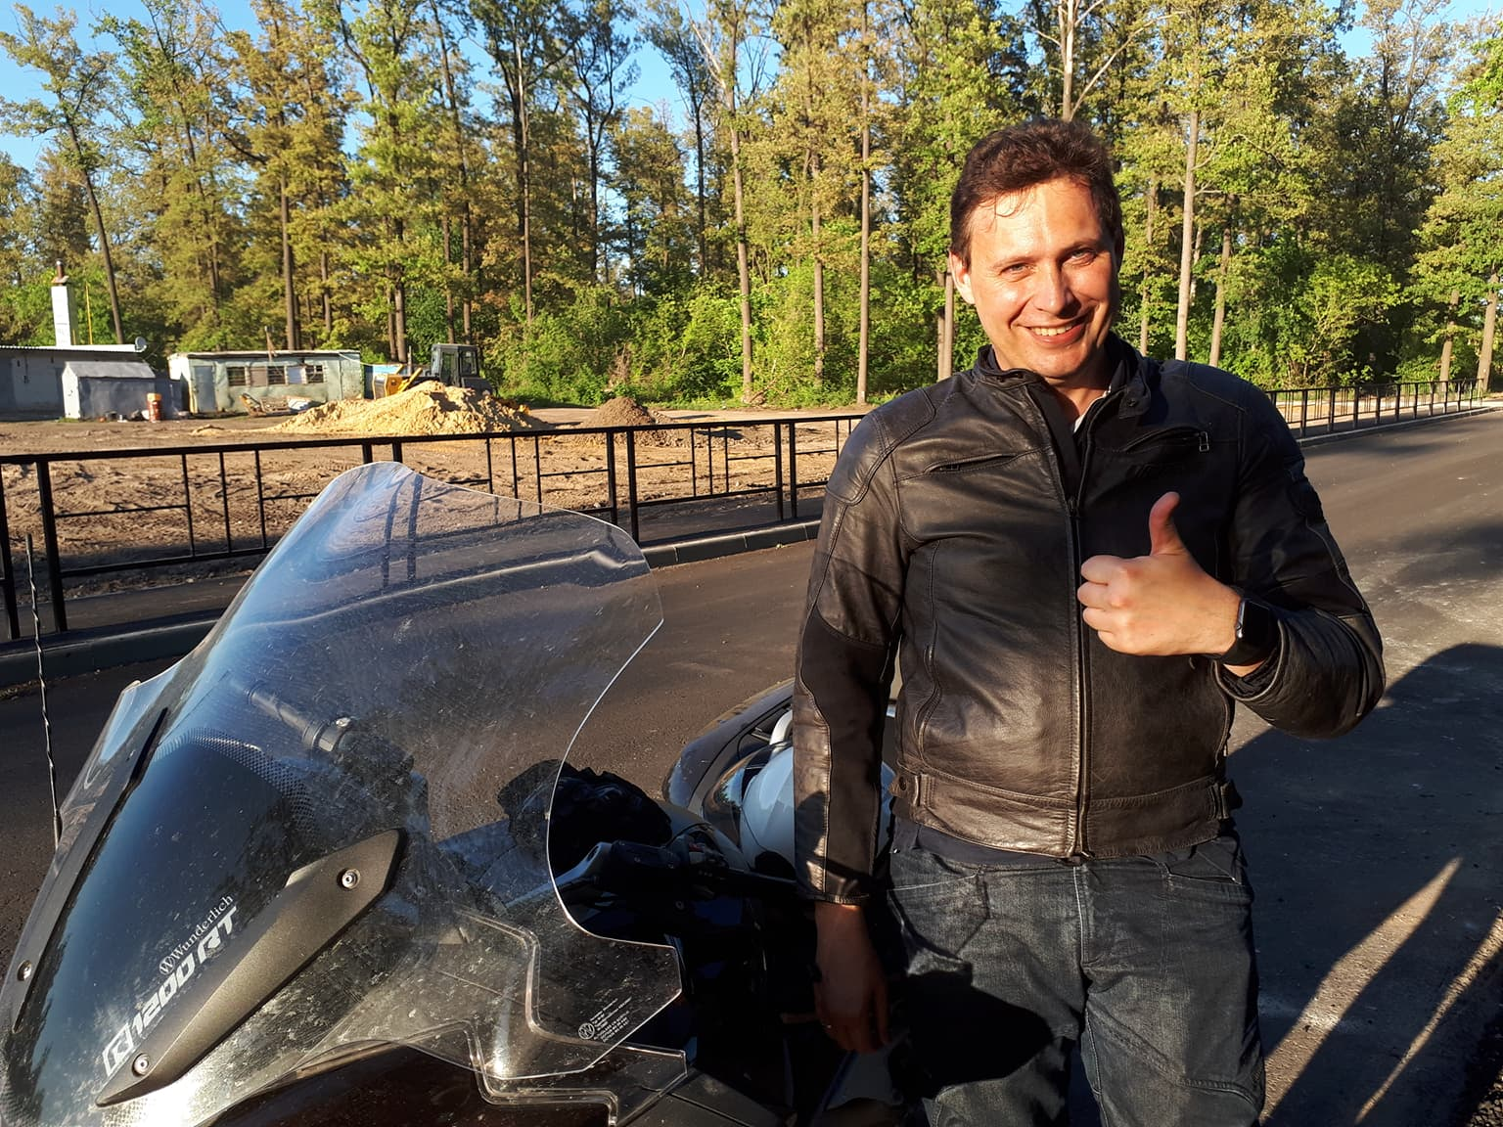
Время
07
Реконструкция автодороги к Котовскому заводу нетканых материалов (1 км, ФРМ - 21 млн. руб.)
Подготовка заявки в ФРМ
июль-сентябрь 2017 г.
Подписание соглашения с ФРМ
октябрь 2017
Конкурсные процедуры
ноябрь 2017 – март 2018
СМР, ввод в эксплуатацию
апрель – июнь 2018

Slide 8
Проектный офис Фонда
08
Спасибо за внимание!
Сергей Лысенко
Заместитель руководителя Проектного офиса,
тел. моб. +7 985 000 18 29
эл.почта s.lysenko@frmrus.ru

